Slide 1
数据中心课程报告
小组成员：胡楠 M201773209 刘欢 M201773223
李学宾 M201773279 张晨 M201773280

Slide 2
SmartCuckoo: A Fast and Cost-Efﬁcient Hashing Index Scheme for Cloud Storage Systems
1.背景介绍:大规模存储系统（通常是云存储）在大数据下的查询服务
2.以往使用的方法：Cuckoo Hash
3.以往算法的不足：即本论文的目标
4.本论文研究的解决办法：SmartCuckoo

Slide 3
背景介绍：
查询服务效率对于不同规模的云存储系统都十分关键，尤其是当他们处理大量数据的时候。根据国际数据公司（IDC）2014年的报告，创建和复制的信息量将在2020年达到44Zb，近50%的基于云的服务将依赖于存储系统中的数据。
1780 data center managers
26 countries
Over 640 managers emerged
two challenges
对大量新兴应用的支持
处理大量的数据管理请求

Slide 4


近年来，数据的爆炸式增长不仅要求硬件上的升级，在数据的处理算法上也有了更高的要求，尤其是在如何缩短网络访问延迟的方面，出现了许多经典的算法。
尤其在云存储系统快速服务查询变得越来越具有挑战性，查询常常消耗大量资源来支持与查询相关的操作。云管理系统通常需要低延迟和高吞吐量查询的支持。为了应对这些挑战，查询服务已经收到了很多的关注，如top-k查询处理，文件系统搜索在多用户环境中的安全模型，对文件系统元数据的查询、移动计算的多核网络搜索，降低tail查询中的延迟，和规模搜索数据结构的异步并发。在本论文中提到的SmartCuckoo hash 索引即是对Cukoo hash散列算法的一种优化。

Slide 5
So, how do we face the Challenges ?
A fast and efficient algorithm is needed.Someone has provided a possible solution.
Cuckoo Hashing

Slide 6
What is a Cuckoo Hashing ？
Cuckoo Hashing以多散列方式解析哈希冲突。其目的是使用简单的hash 函数来提高hash table的利用率，同时保证O(1)的查询时间。
基本思想是使用多个hash函数来处理碰撞，从而每个key都对应到多个位置。
为方便说明，以下均默认为两个hash tables。
插入操作如下：
1. 对key值hash，生成两个hash key值，hashk1和 hashk2, 如果两个table对应的位置上有一个为空，那么直接把key插入即可。
2. 否则，任选一个位置，把key值插入，把已经在那个位置的key值踢出来。
3. 被踢出来的key值，需要重新插入，直到没有key被踢出为止。

Slide 7
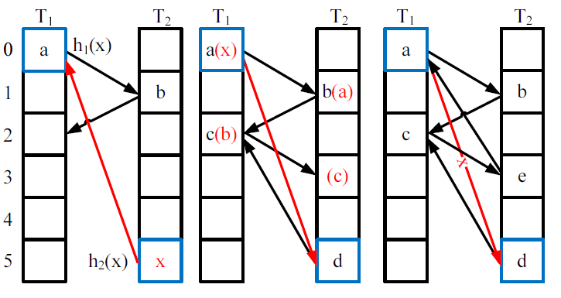
当在两个hash tables中插入对象x的时候所对应的三种情形：
插入位置有一个为空 两个待插入位置已满 进入死循环

Slide 8
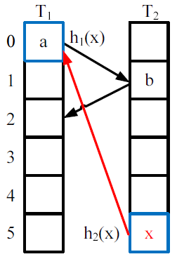
第一种情形：
候选位置为T1(0)和T2(5),T2(5)为空，直接将x插入T2(5)

Slide 9
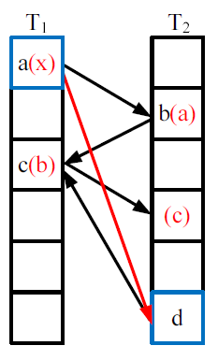

第二种情形：
候选位置为T1(0)和T2(5),被a和d占住，此时将a踢出T1(0),x进入T1(0),由于a的侯选位置为T1(0)和T2(1),将b踢出，a进入T2(1),依次b把c踢出，最后c进入T2(3)。此时踢出数为3。

Slide 10
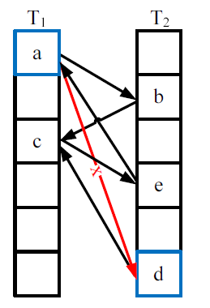
第三种情形：
此时可以发现，不管x插入到哪个位置，都会陷入一种死循环中，即a->b->c->e->a->(或 d->c->e->a->b->c)

Slide 11
Cuckoo Hashing的缺陷：
然而，由于循环的出现， Cuckoo Hashing散列受到严重的性能损失。目前，只有在大量潜在的逐步启动操作之后才检测到循环的存在。在无休止的循环中寻找插入位置是徒劳的。为了提供高性能和提高查找效率，我们需要解决两大挑战。
1.大量资源消耗。在一个无休止的循环中，插入失败只能被大量的内存操作后发现，这些操作会大幅降低Cuckoo Hashing散列方案效率。当哈希表被大量占用时，会出现许多这样的循环，这会大大增加插入成本。
2.非确定性的性能。 Cuckoo Hashing采用的是随机的插入一个空闲的位置，这样就会导致我们不能提前知道插入的路径，例如上图的d->c->e->a->b->c。这个方案没有将插入位置与插入的项目建立关联，所以无法预测循环的出现。更进一步，由于Cuckoo Hashing提供多候选位置，踢出操作需要在线进行。

Slide 12
How to resolve the challenges in Cuckoo Hashing?
SmartCuckoo
is your choice.

Slide 13
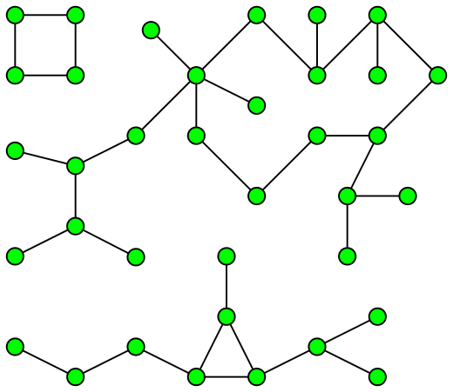
But at first, you need some knowledge about Pseudoforest Theory
一个pseudoforest是图论中的一个无向图，每个最大连接组件，命名为子图，至多有一个环。换句话说，它是一个每个子图没有比顶点更多的边的无向图。在一个pseudoforest中，两个由连续边组成的还彼此不共享顶点，而且不会由连续边相连接。
A 1-forest (a maximal pseudoforest), formed by three 1-trees

Slide 14
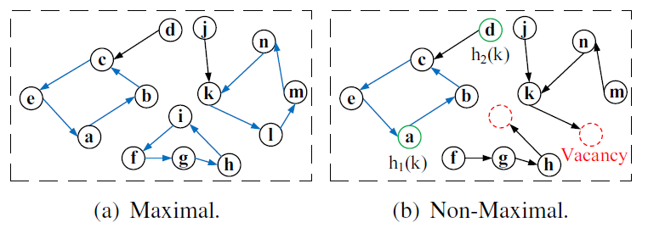
That is not enough, in order to clarify the scheme ,we have to define a graph named Maximal Directed Pseudoforest.
一个Maximal Directed Pseudoforest 是一个每个顶点都有至少一个出度的有向图。每个Maximal Directed Pseudoforest 中的子图都是一个maximal subgraph(最大子图)。

Slide 15


Try to transform the Cuckoo Hashing into a directed Pseudoforest.
T1(0)
T2(3)
T2(1)
T2(5)
T1(2)

Slide 16
So , we can find that when a Cuckoo Hashing is transformed into a directed graph.
如果形成的有向图是一个Maximal Directed Pseudoforest ，则插入元素后必然会产生循环，导致插入失败。
如果形成的有向图中含有至少一个non-maximal subgraph，而且插入元素正好落在non-maximal subgraph上，则此次的插入就会成功。

Slide 17
The SmartCuckoo Design
高查找效率
预测循环的出现
提高插入效率
智能选择插入位置

Slide 18
The Directed Pseudoforest Subgraph
插入items形成Cuckoo graph，再重新描述为directed pseudoforest，找到插入路径就可以提前识别无限循环并避免。
在我们的设计中，我们将cuckoo hashing描述为有向图，其中一个bucket表示为一个顶点，一个item被表示为一个item的两个候选位置之间的边。
在有向图中，每个顶点对应于一个bucket，每个边对应一个item。由于在哈希表中存储的item总是不大于bucket，所以在有向图中，顶点的数目不小于边的数目。因此，在子图中至多有一个环存在。
有向图用来描述SmartCuckoo中item的存储位置的是一个directed pseudoforest。

Slide 19
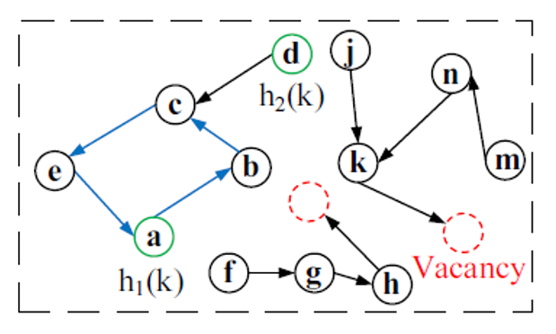
上图说明了插入项目k的过程。它的两个候选位置现在被a和d（绿色顶点）占据，处于一个没有空缺位置的子图中。它的插入会遇到无限循环和失败，尽管存在两个空位（红点）在pseudoforest当中。因为只有non-maximal subgraph包含空缺的bucket，对一个项目一个插入的成功依赖于其是否在候选位置至少有一个是non-maximal subgraph。

Slide 20
Three Cases of Item Insertions
V+0:在插入一个item之后，边数会加一，但是在directed pseudoforest中顶点数不会增加。其中又根据插入item的侯选位置所在的子图的不同具体分为5种情况。
V+1:在插入一个item之后，边数会加一，在directed pseudoforest中顶点数增加一。
V+2:在插入一个item之后，边数会加一，在directed pseudoforest中顶点数增加二。

Slide 21
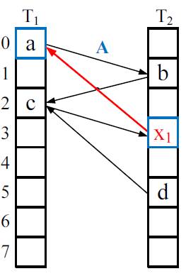
Case V+0
Type 1:
两个侯选位置同时存在于一个non-maximal 有向子图中。任意一个侯选位置都可以插入item x1。
项目X1被直接插入到bucketT2(3)中，并从bucketT2(3)创建一个新的边缘到bucketT1(0)，这是项目X1的备份位置。在项目X1插入后，原non-maximal有向子图A被转化为maximal有向子图A，它没有一个空缺位置来接纳一个新项。

Slide 22
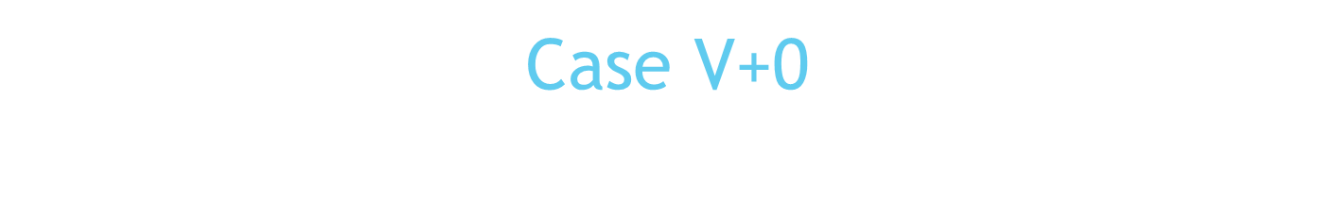
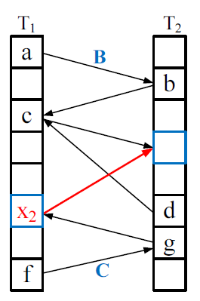

Type 2:
item X2两候选桶是在两个不同的non-maximal有向图B和C，如左图。
在这种情况下，插入操作也会成功的，因为每个non-maximal有向图提供了一个空bucket。Item位于bucketT1(5)建立了一条新的有向边从bucketT1(5)到bucketT2(3)的pseudoforest，合并两个子图B和C，建立了一个新的non-maximal有向子图(BC)与一个空的顶点(T2 (3))。

Slide 23
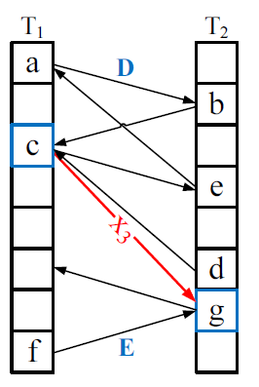
Case V+0
Type 3:
item x3 的一个候选bucket位于non-maximal有向子图E中，另一个候选bucket位于maximal有向子图D中。
如果item x3从bucket T1(2)进入哈希表，则会进入无限循环，并且会执行不必要的踢出操作。
如果item x3从bucket T2(6)进入哈希表，则在经过一次踢出操作后插入成功，并形成新的maximal有向子图(DE)，不能再插入新的item。

Slide 24
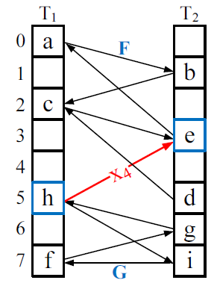
Case V+0
Type 4:
item x4 的两个候选bucket分别位于两个不同的maximal有向子图D和E中。
无论item x4从哪个bucket进入到哈希表中，都会进入到无限循环当中，这是在传统Cuckoo Hashing中最糟糕的情形。

Slide 25
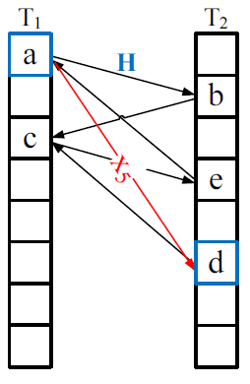
Case V+0
Type 5:
item x5 的两个候选bucket位于一个maximal有向子图H中。
无论item x5从哪个bucket进入到哈希表中，都会进入到无限循环当中，也会在尝试数次踢出操作后提示插入失败。

Slide 26
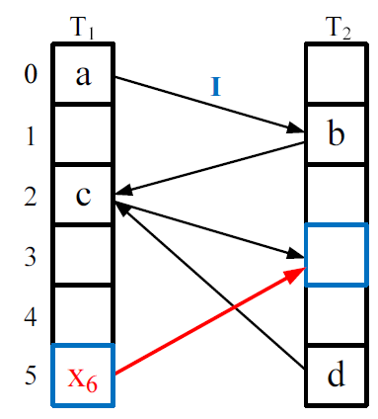
Case V + 1
在item x6的两个候选bucket中有一个bucket处于一个有向子图I中，此时只需将不存在于子图中的bucket以及两个候选bucket的连接边加入到子图I中，组成一个新的有向子图。

Slide 27
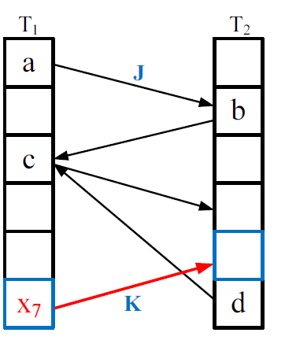

Case V+2
在item x7的两个候选bucket中，没有一个bucket处于现有的有向子图J中间。此时我们会生成一个新的有向子图K，有向子图K和J组成了directed pseudoforest。

Slide 28
Predetermination of An Endless Loop
当我们需要插入item的时候，先提前判断它的两个侯选位置属于以上的哪一种情形，就可以预测无限循环的出现从而避免多余的kick-out操作，提高插入效率。如果侯选位置出现在一个maximal 有向子图中，则会出现无限循环，如果出现在non-maximal有向子图中，则插入操作会成功。
对于一个item的候选位置，我们使用Find操作来找出这两个侯选位置位于哪一个或哪两个有向子图中间，如果两个侯选位置分别位于不同的两个有向子图中，则会使用Union操作将两个有向子图合并成一个子图。
要实现Find与Union操作，对于每一个有向子图给与一个ID，并将ID记录在每个成员顶点的Bucket中。
为了解决子图合并的问题，引入ID树来解决，合并前的两个子图作为叶子结点，合并后的子图作为父节点并给予一个ID，利用这种方法就可以得到一个子图包含了许多从前的有向子图。

Slide 29
How to determine a maximal subgraphs
因为前面说过边的数量不会超过结点，所以只分为两种情形。
如果在一个子图中边的数量等于结点的数量，则可以判定该子图为maximal 有向子图。
反之边的数量少于结点就是一个non-maximal有向子图。

Slide 30
The three cases of predetermination
V+2:新建一个有向子图，给予其ID，将item以及两个候选bucket加入到该子图中，将该子图加入到directed pseudoforest。
V+1:运行两次Find找出哪一个位于已存在的有向子图上，将该item和另一个候选Bucket加入该子图中。
V+0: 运行两次Find找出两个候选Bucket位于哪一个或两个有向子图中，若两次结果至少有一次处于non-maximal有向子图中，则成功。否则失败。

Slide 31
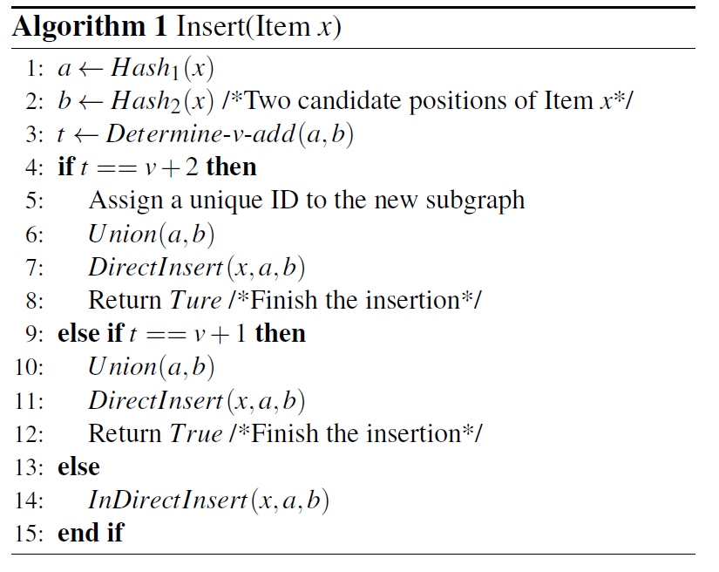
pseudocode

Slide 32
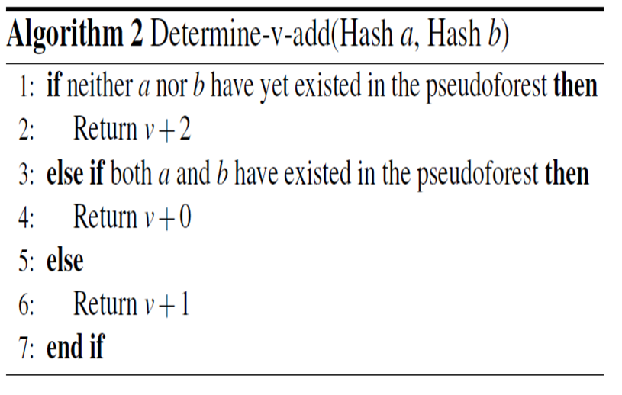
pseudocode

Slide 33
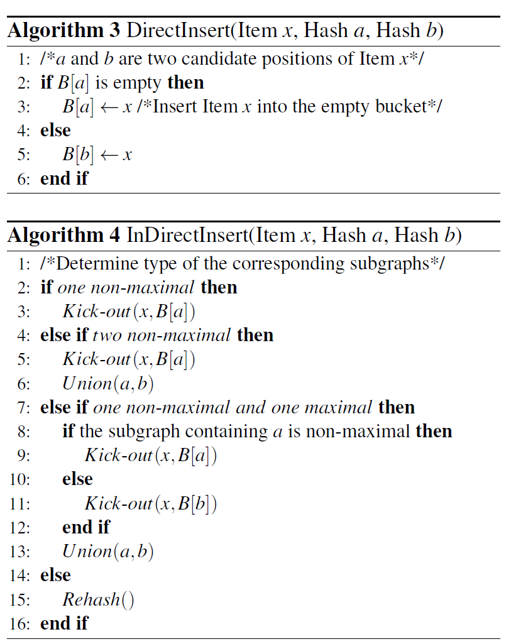
pseudocode

Slide 34
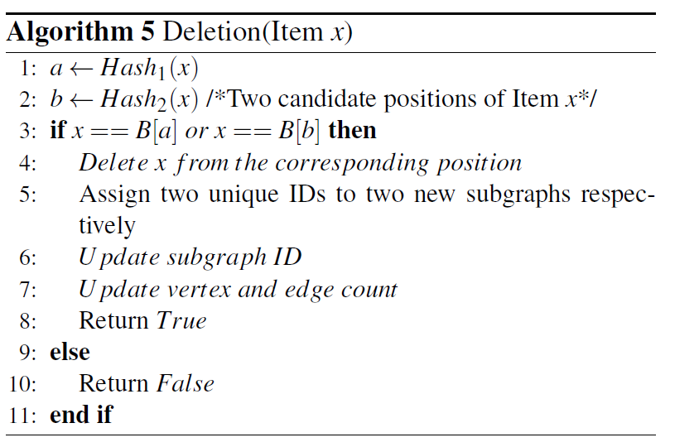
Deletion

Slide 35
Three tests and efficiency analyse
Four functions (Baseline , libcuckoo , BCHT and SmartCuckoo) in the three tests.
The insert operation of three different data sets: RandomInteger , ﬁngerprints of ﬁles on MacOS and DocWords.
The lookup operation of three different data sets: RandomInteger , ﬁngerprints of ﬁles on MacOS and DocWords.
Mixed Queries for three different data sets: RandomInteger , ﬁngerprints of ﬁles on MacOS and DocWords.

Slide 36
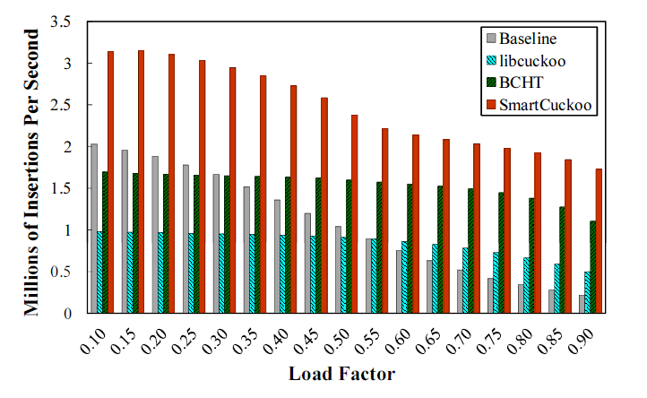
Result and analyse：Insertion
Insertion throughputs with RandomInteger:

Slide 37
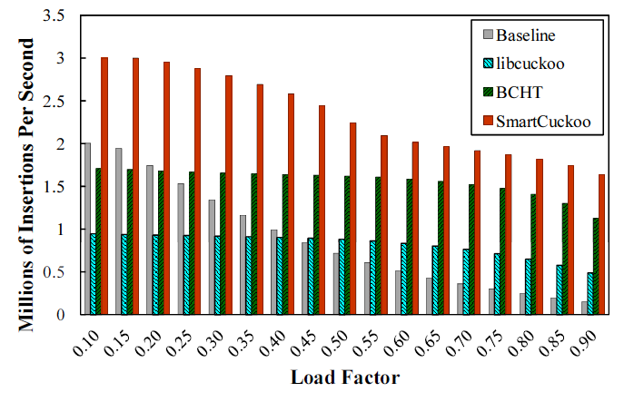
Result and analyse: Insertion
Insertion throughput with MacOS:

Slide 38
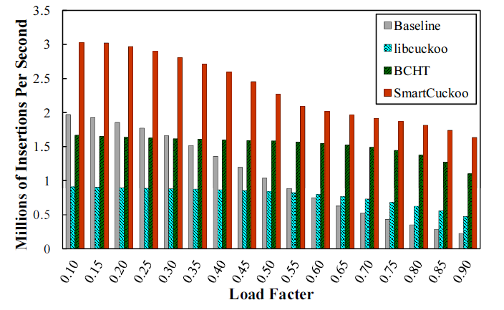
Result and analyse: Insertion
Insertion throughput with DocWords:

Slide 39
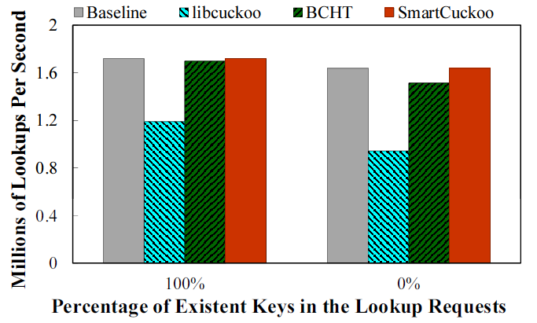
Result and analyse: Lookup
Lookup throughput with RandomInteger：

Slide 40
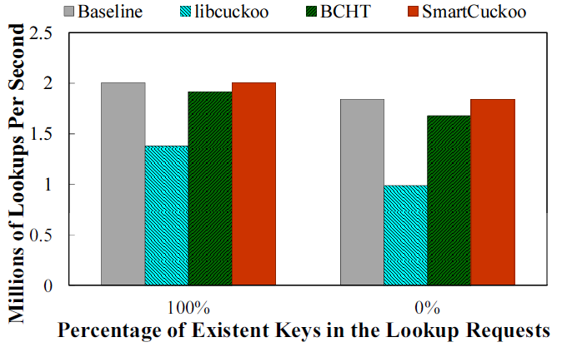
Result and analyse: Lookup
Lookup throughput with MacOS：

Slide 41
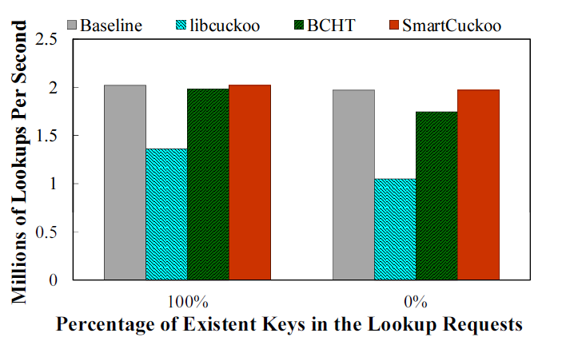
Result and analyse: Lookup
Lookup throughput with DocWords：

Slide 42
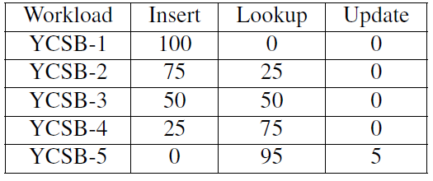
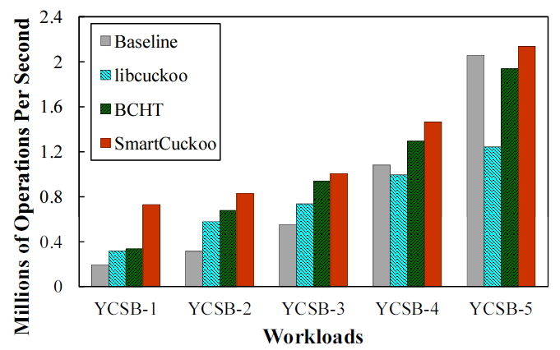
Result and analyse:Mixed Queries
YCSB是一个性能测试工具。利用该工具生成5种数据集，百分比如左图。

Slide 43
Related work
Cuckoo Hashing Structures.
Content-based Search. MinCounter ，HCTrie 。
Searchable File Systems. Spyglass , Smartstore, Glance and Ceph。

